Slide 1
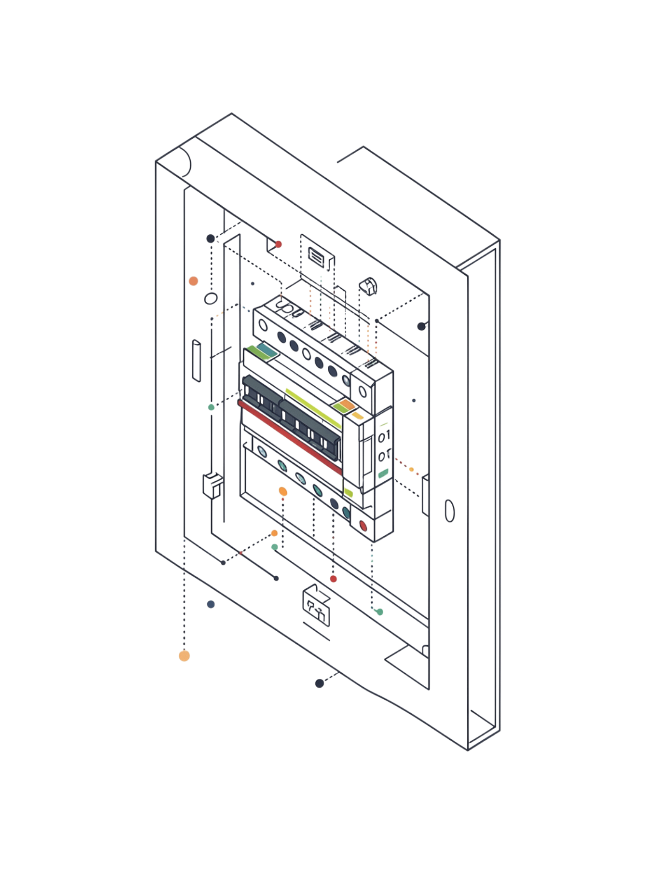
Miért nem ráz meg mindig az áram?
A villamos biztonság első lépései

Slide 2
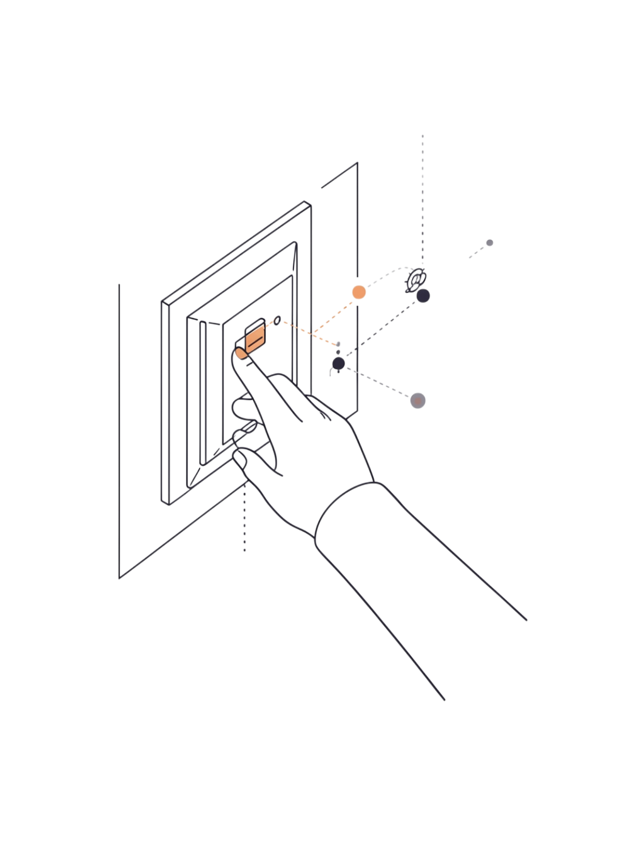
A világ nagy kérdése
Miért tudunk biztonságosan használni egy villamos berendezést, miközben a hálózati feszültség életveszélyes is lehet?
Ez az alapkérdés vezet minket végig a villamos biztonság megértésének útján. A válasz a tervezésben, a védelemben és a helyes használatban rejlik.

Slide 3
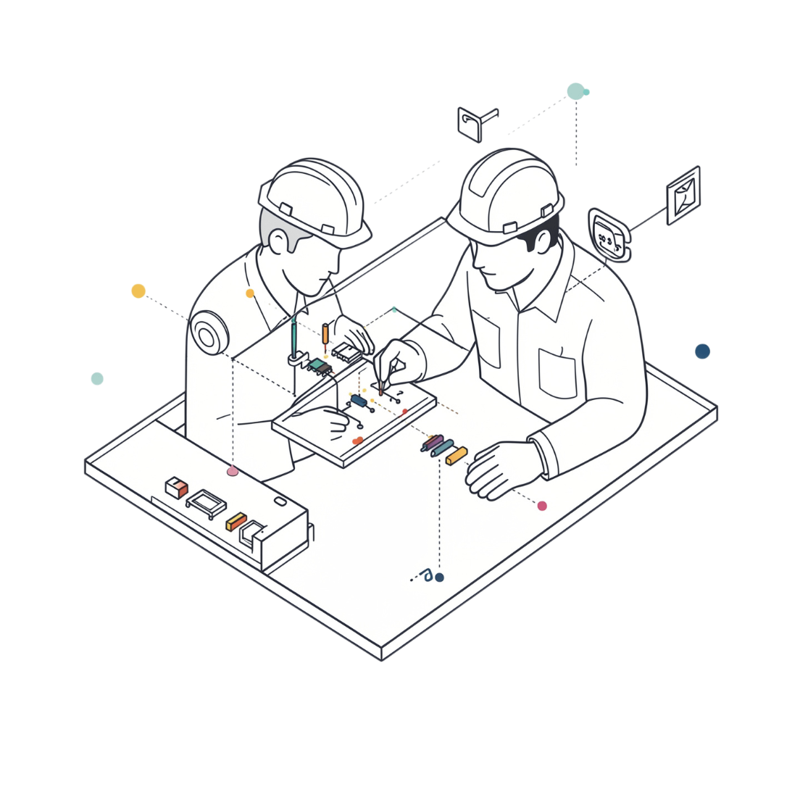
IAA GONDOLAT
Kandó Kálmán
A megbízható villamos rendszerek mérnöke
Munkássága megmutatta, hogy a nagy teljesítményű villamos rendszerek csak akkor lehetnek sikeresek, ha megbízhatóak és biztonságosak
Ez a szemlélet ma is alapelv minden villamos berendezés tervezésénél és üzemeltetésénél
„A jó villamos berendezés nemcsak működik – biztonságosan működik."

Slide 4
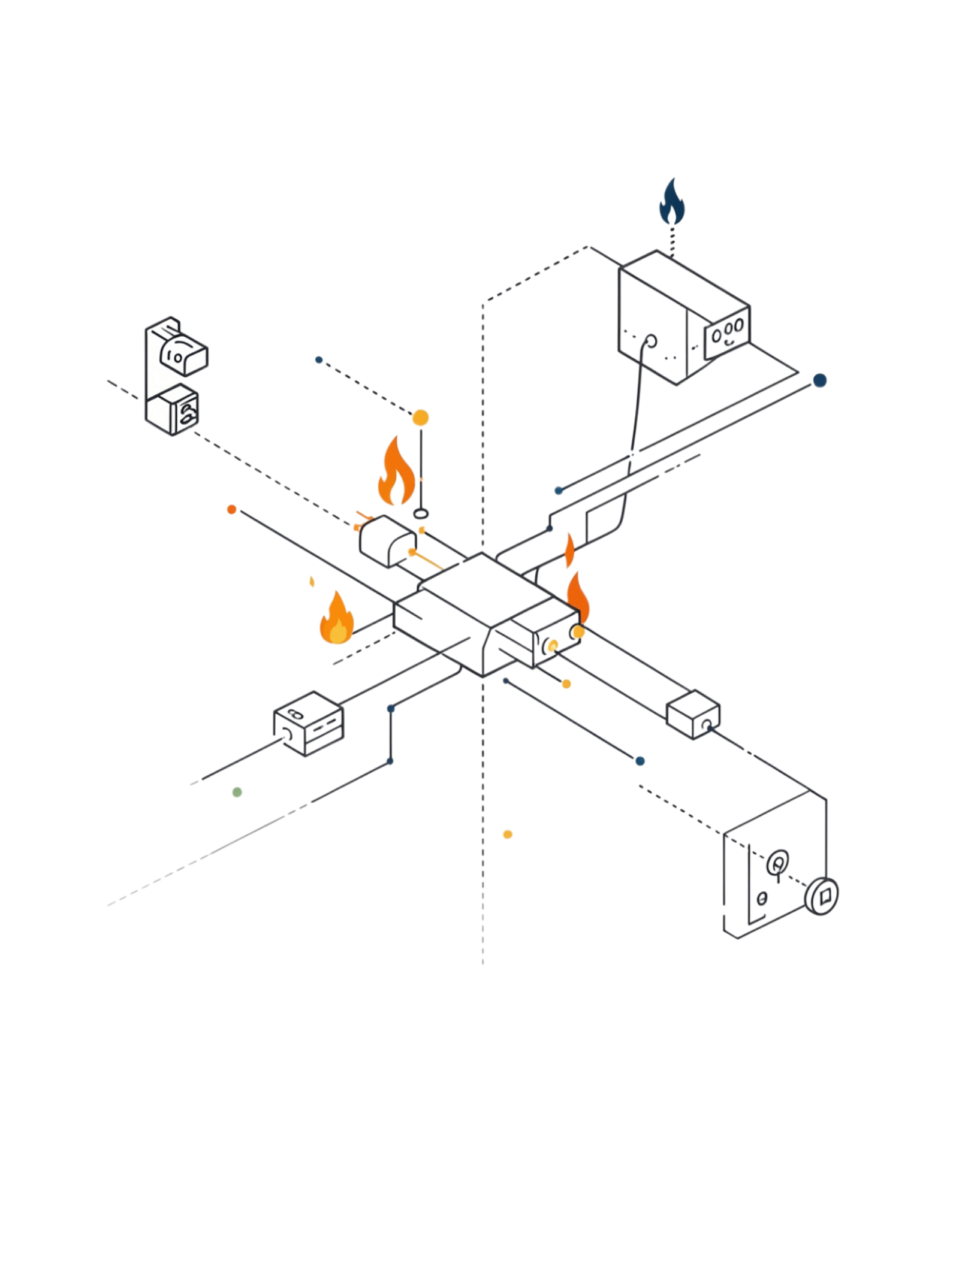




A villamos áram veszélyei
Áramütés
Közvetlen veszély az emberre
Túlterhelés
A megengedettnél nagyobb áram folyik
Zárlat
Kis ellenállású összeköttetés különböző potenciálok között
Tűzveszély
Túlmelegedés és tüzet okozhat

Slide 5
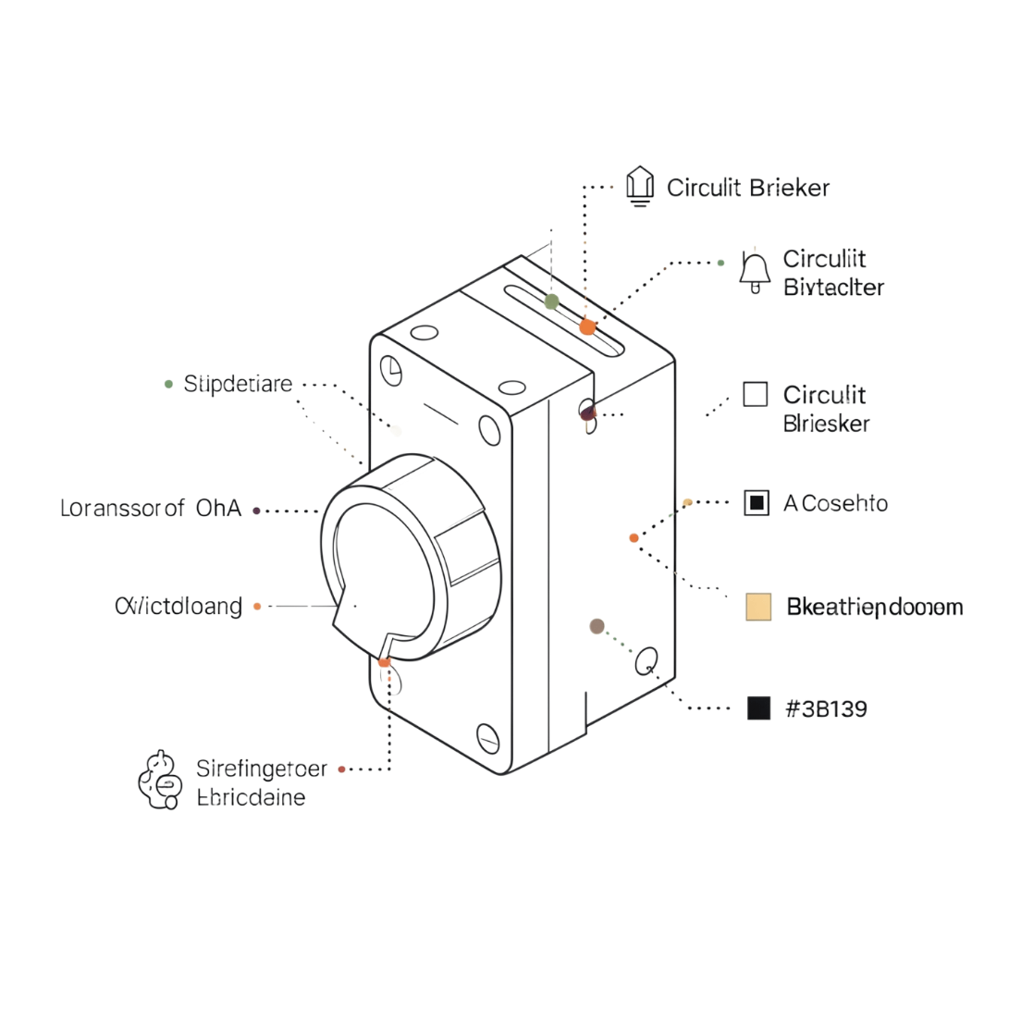
A HÉT ESZKÖZE
Kismegszakító
1
Automatikus túláramvédelmi készülék
2
Feliratok vizsgálata
Pl. B16, C16 – a típus és névleges áram jelölése
Védi a hálózatot és az embereket egyaránt
3
Kapcsolókar és névleges áram
Összehasonlítás az olvadóbiztosítóval

Slide 6

Túláramvédelem alapjai
Kismegszakító
Olvadóbiztosító
Érintésvédelem
Automatikus, újrahasználható túláramvédelmi készülék. Kioldás után visszakapcsolható, nem kell cserélni.
Egyszer használható túláramvédelem. Megolvad és megszakítja az áramkört – utána cserélni kell.
Az áramütés elleni védelem összessége – magában foglalja a szigetelést, a földelést és a védőkapcsolókat.

Slide 7
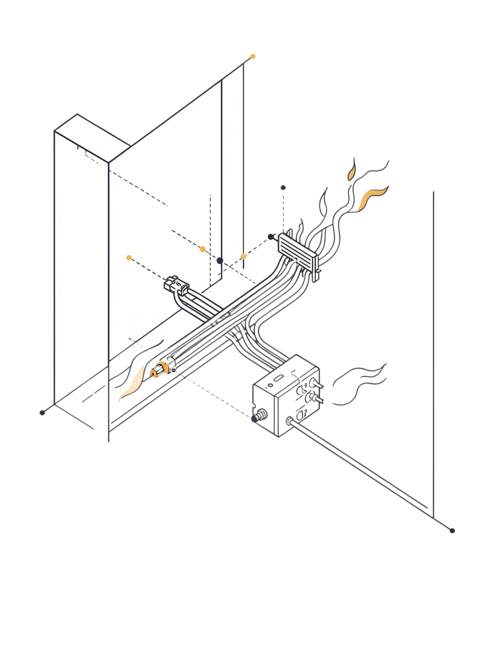



Mi történne védelem nélkül?
Túlterhelés
A vezetékek veszélyesen túlmelegednek
Zárlat
Hatalmas áram folyik az áramkörben
Tűz és áramütés
Emberéleteket és vagyont veszélyeztet

Slide 8
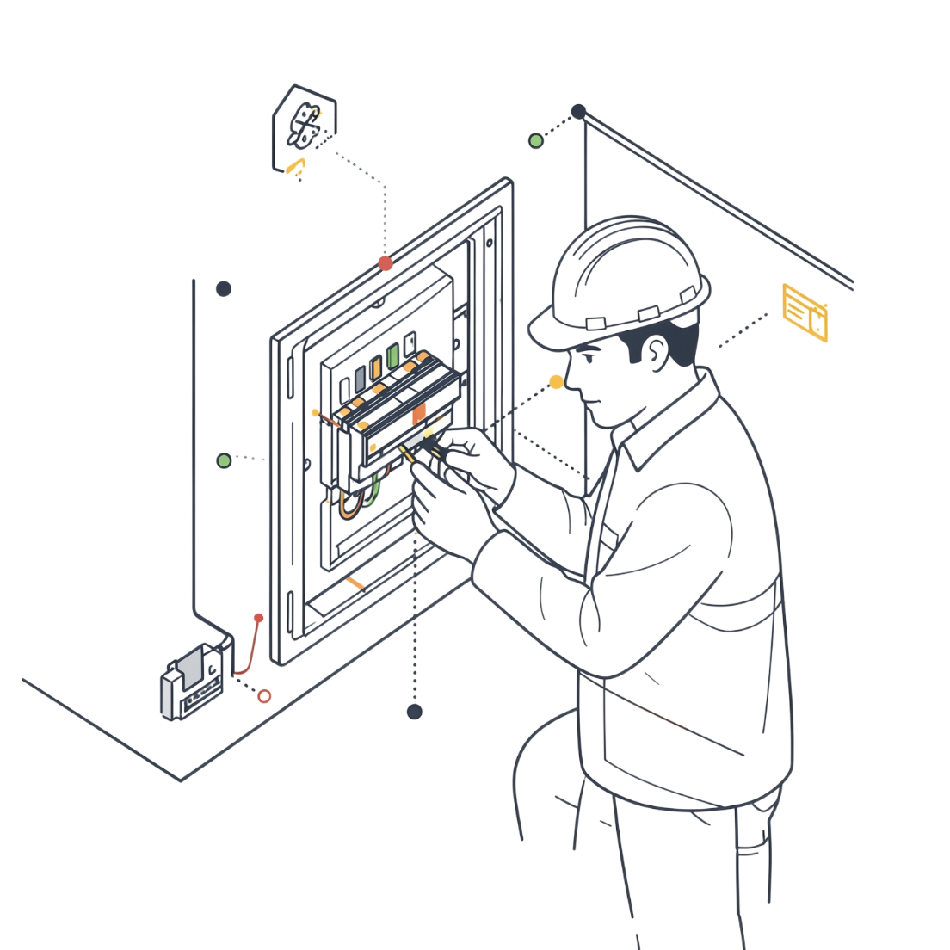
A villanyszerelő feladata
„A legjobb javítás az, amelyet a megfelelő védelemnek köszönhetően soha nem kell elvégezni."
– Mester tanácsa
01
02
03
Biztonságos hálózat kialakítása
Védelem ellenőrzése
Emberélet és vagyon védelme
Szabványoknak megfelelő villamos hálózat tervezése és kivitelezése
A megfelelő védelmi eszközök meglétének és működésének vizsgálata
A szakszerű munka eredménye: biztonság minden körülmények között

Slide 9
A hét gondolata
„A biztonság nem lassítja a munkát –
lehetővé teszi, hogy holnap is dolgozhass."
Villamos biztonság – 9. évfolyam, 26. hét

